Slide 1


银河呀，在你清澈的河水里，有鱼儿和水草吗？

Slide 2
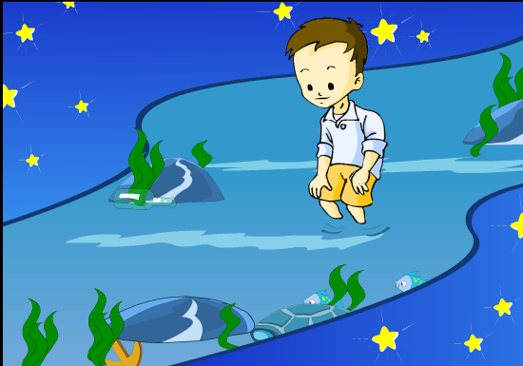
有戏水的小朋友吗？

Slide 3
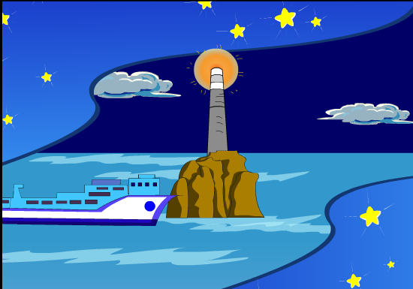
银河呀，在你宽阔的河道里，有南来北往的客轮和伸着“大鼻子”的货轮吗？它们也需要航标灯引路吗？

Slide 4

银河呀，在你宽广的河面上，有雄伟的斜拉桥吗？

Slide 5

银河呀，在你宽广的河面上，有雄伟的斜拉桥吗？牛郎织女能经常在桥上相会吗？

Slide 6

银河呀，在你的上游有拦河大坝吗？有葛洲坝那样的水力发电站吗？

Slide 7
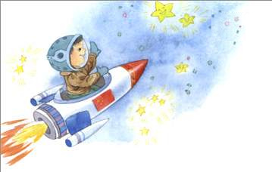
银河呀，我还有好多好多的问题要问你。总有一天，我要驾驶着中国的宇宙飞船，到你那儿去做客呢！

Slide 8
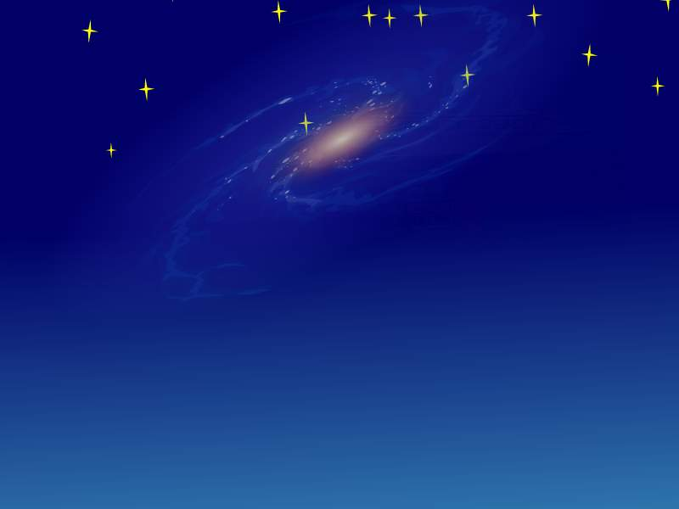
银河，银河
请你告诉我：
？
？
说一说

Slide 9
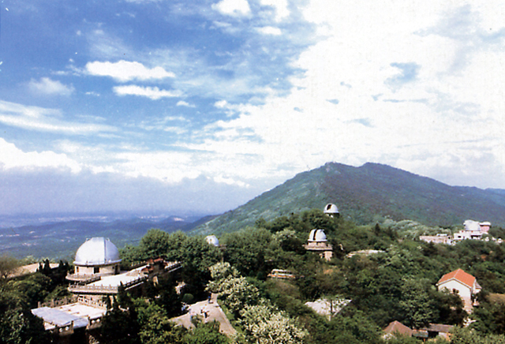

Slide 10
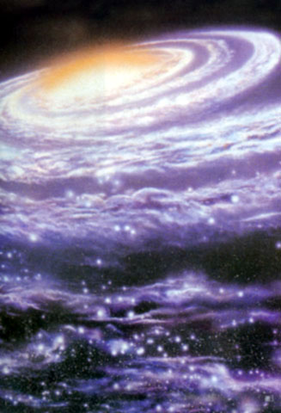

Slide 11
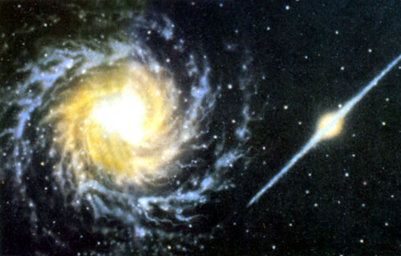

Slide 12
